Slide 1



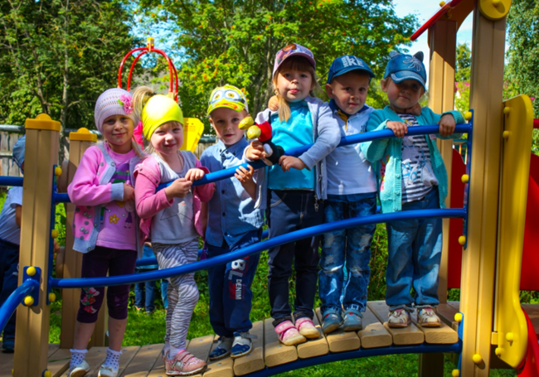
Представление результатов деятельности Муниципального бюджетного дошкольного образовательного учреждения детского сада №13
г. Павлово
Заведующий МБДОУ детского сада №13 г. Павлово
Назарова Наталья Вячеславовна
г. Павлово 2021г.

Slide 2
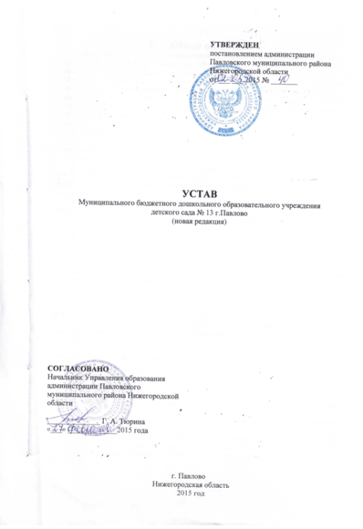
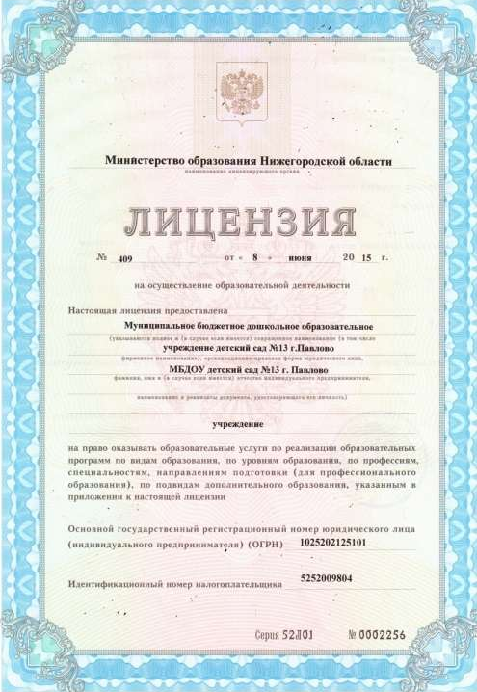
Образовательная организация обеспечивает получение дошкольного образования, присмотр и уход за воспитанниками.

Slide 3
Цели и задачи детского сада
Всестороннее формирование личности ребёнка с учетом его психофизического и социального развития, индивидуальных возможностей путём создания благоприятных условий для полноценного проживания ребёнком дошкольного детства.
Формирование общей культуры, развитие физических, интеллектуальных, нравственных, эстетических и личностных качеств, формирование предпосылок учебной деятельности, сохранение и укрепление здоровья детей дошкольного возраста.
Воспитание с учетом возрастных категорий детей гражданственности, уважения к правам и свободам человека, любви к окружающей природе, Родине, семье.
Осуществление необходимой коррекции недостатков в физическом и (или) психическом развитии воспитанников.
Взаимодействие с семьями воспитанников для обеспечения их полноценного развития.
Оказание консультативной и методической помощи родителям (законным представителям) по вопросам воспитания, обучения и развития детей.

Slide 4
Образовательные программы
Образовательная программа дошкольного образования Муниципального бюджетного
дошкольного образовательного учреждения детского сада №13 г. Павлово
утверждена 31.08.2020г. приказ №51
Адаптированная образовательная программа дошкольного образования для детей с тяжелыми нарушениями речи Муниципального бюджетного
дошкольного образовательного учреждения детского сада №13 г. Павлово
утверждена 31.08.2020г. приказ №51
Дополнительная общеразвивающая программа «Волшебные кубики»
утверждена 30.08.2019г. приказ №67

Slide 5




Локальные нормативные акты ДОУ, регламентирующие:
Управление
Организационные аспекты деятельности
Особенности организации образовательного процесса
Устав Организации (приказ №40 от 02.05.2015.)
Порядок оформления возникновения, изменения и прекращения образовательных отношений (приказ №17 от 05.03.2018г.)
Правила приема обучающихся (приказ №49 от 31.08.2020г.)
Положение о режиме занятий обучающихся (приказ №60/3от 31.08.2018г.)
Положение о порядке и основаниях перевода, отчисления обучающихся (приказ №21 от 25.02.2019г.)
Положение об индивидуальном учете результатов освоения воспитанниками образовательной программы дошкольного образования (приказ №60/4 от 31.08.2018г.)
Положение о комбинированных группах (приказ №61/3 от 31.08.2018г.)
Положение ППк (приказ №49/2 от 31.08.2020г.)
Положение о языке (языках) (приказ №57 от 31.08.2018г.)
Образовательные отношения
-Положение о комиссии по урегулированию споров между участниками образовательных отношений (приказ №26 от 28.05.2019г.)
Права, обязанности и ответственность работников
Открытость и доступность информации
-Правила внутреннего трудового распорядка (приказ №3 от 22.01.2021г)
- Положение о сайте (приказ №49/1 от 31.08.2018г.)

Slide 6
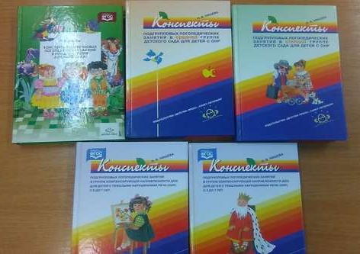
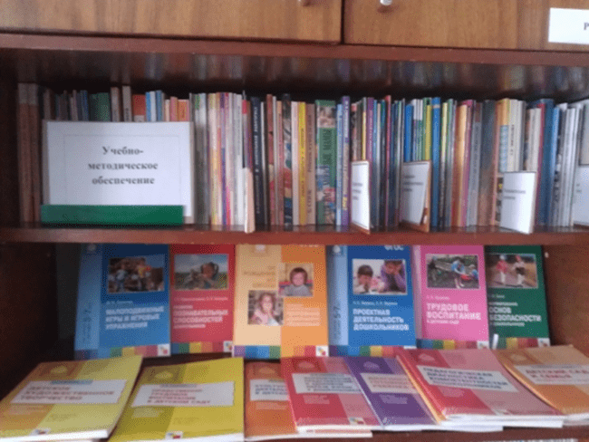
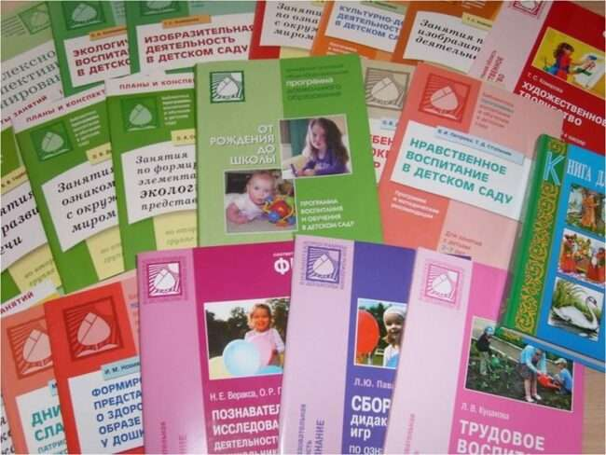
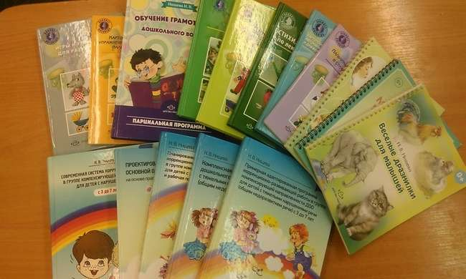
Учебно-материальная (материально-техническая) база Учреждения

Slide 7
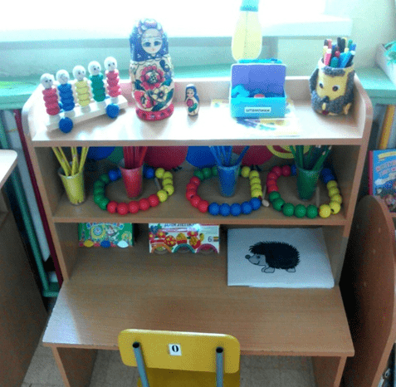
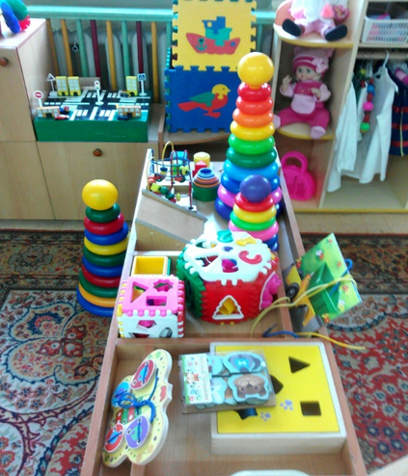
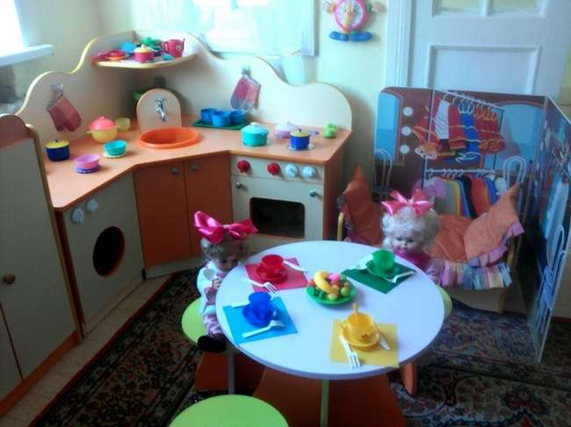
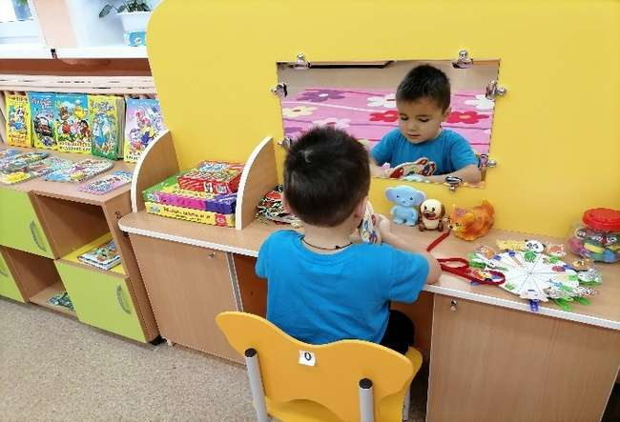
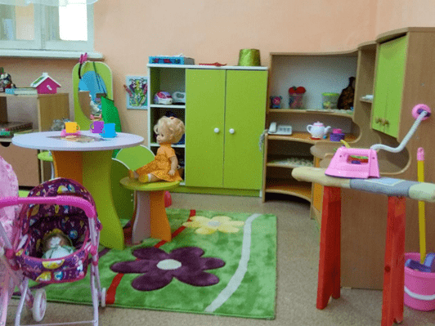
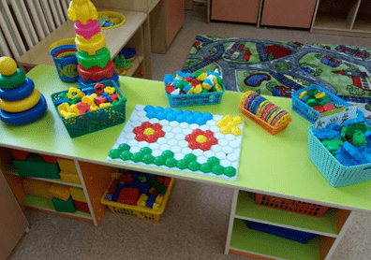
Развивающая предметно-пространственная среда групп

Slide 8
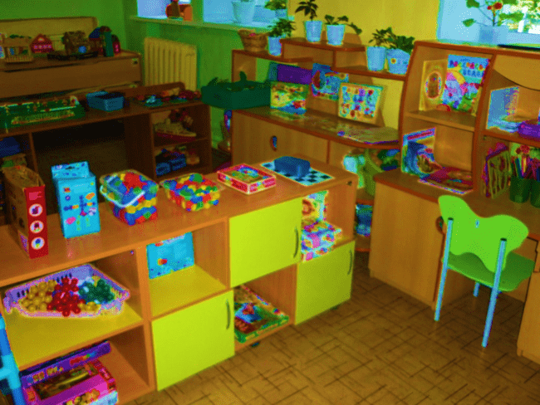
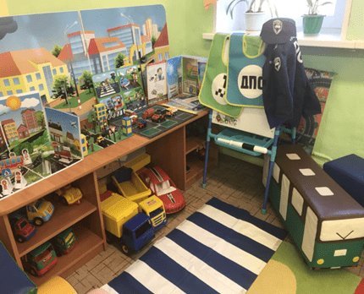
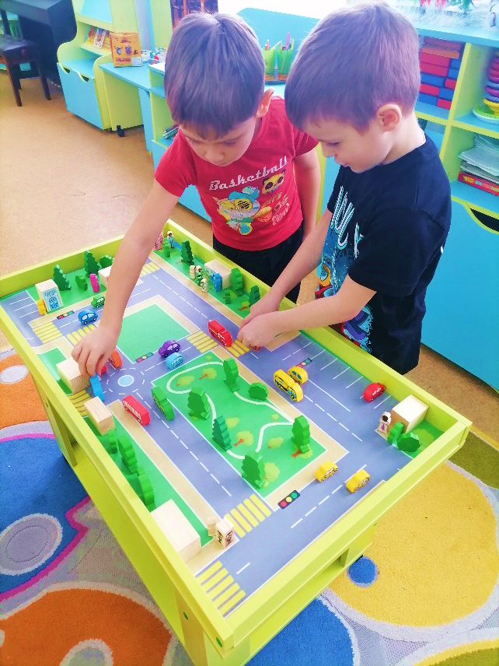
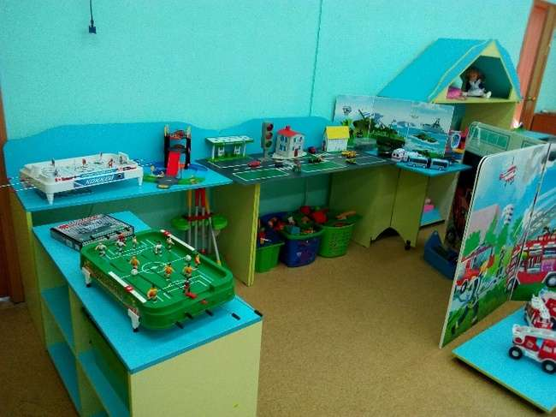
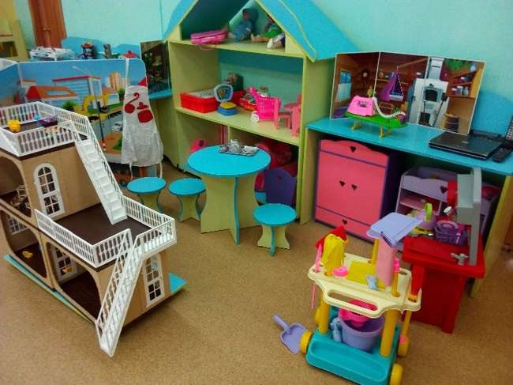
Развивающая предметно-пространственная среда групп

Slide 9
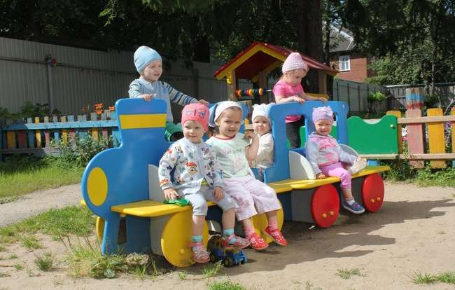
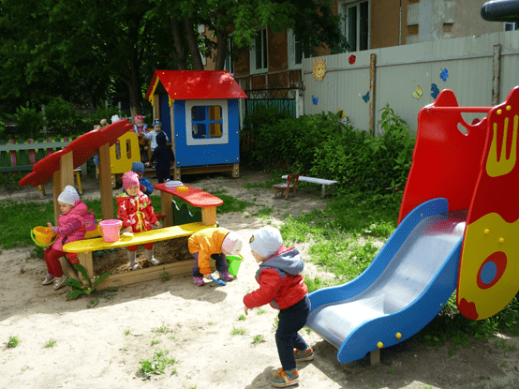
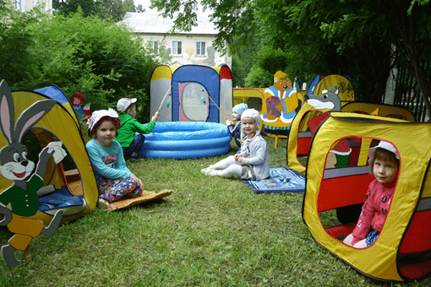
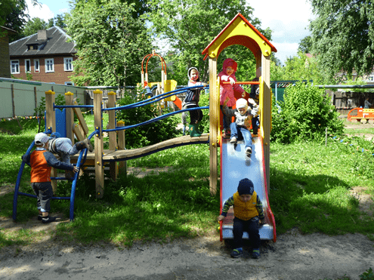
Оснащение прогулочных участков

Slide 10
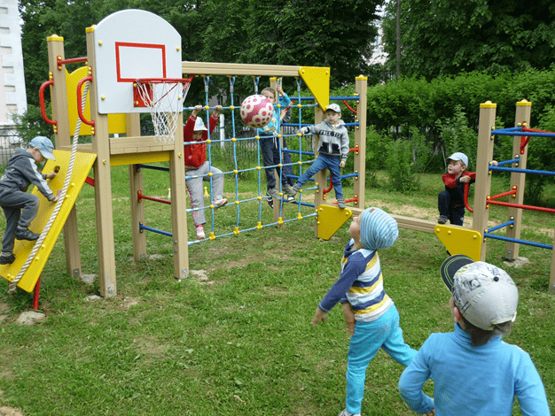
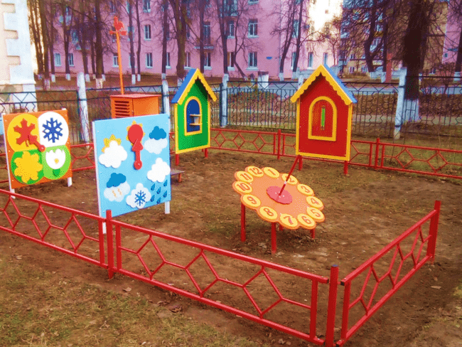
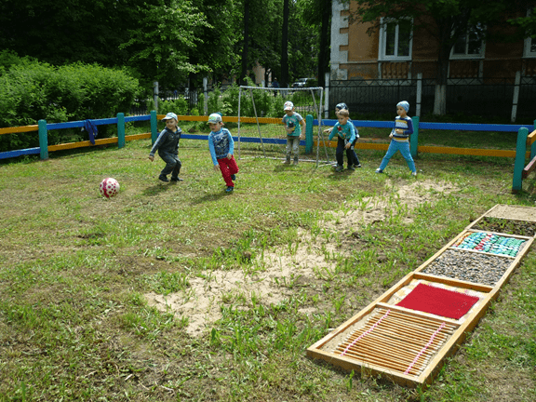
Оснащение прогулочных участков

Slide 11
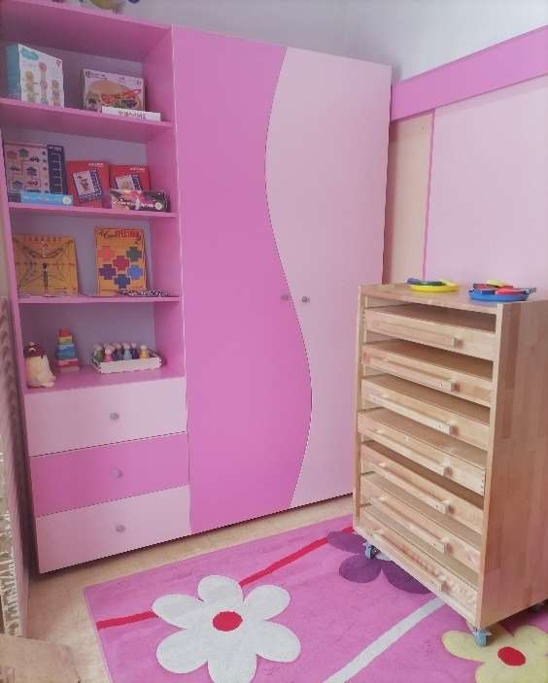
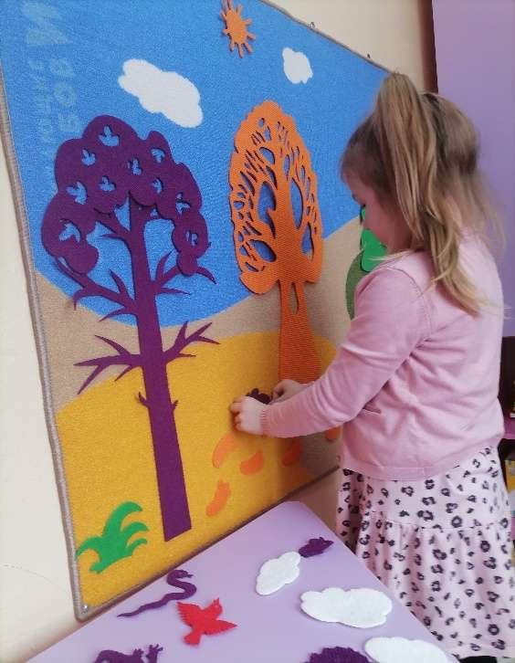
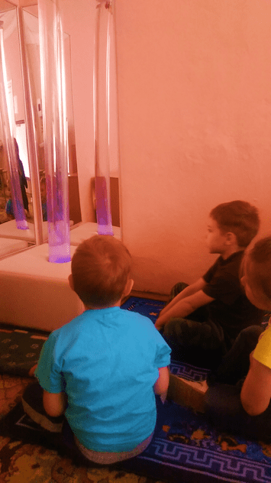
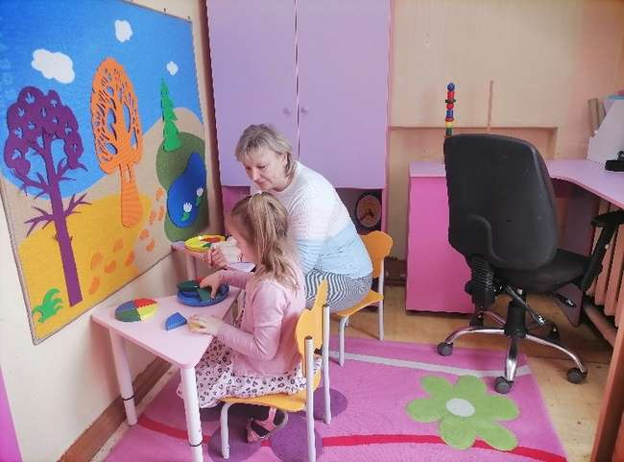
В детском саду функционируют:
Кабинет педагога-психолога

Slide 12
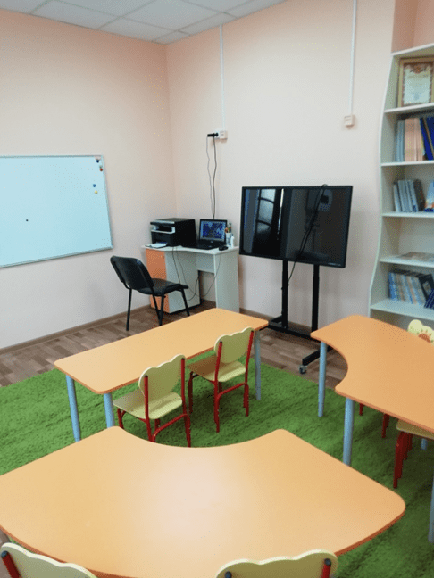
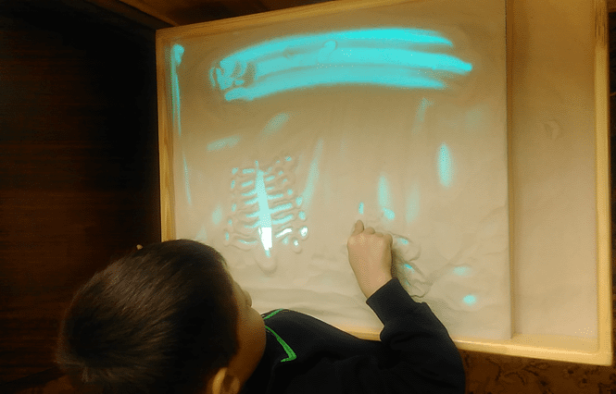
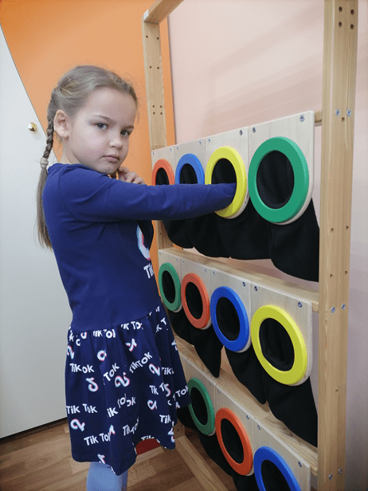
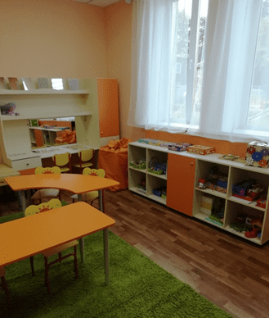
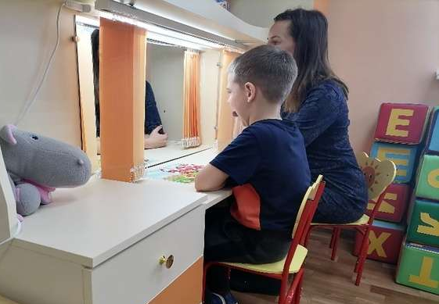
В детском саду функционируют:
Логопедический кабинет

Slide 13
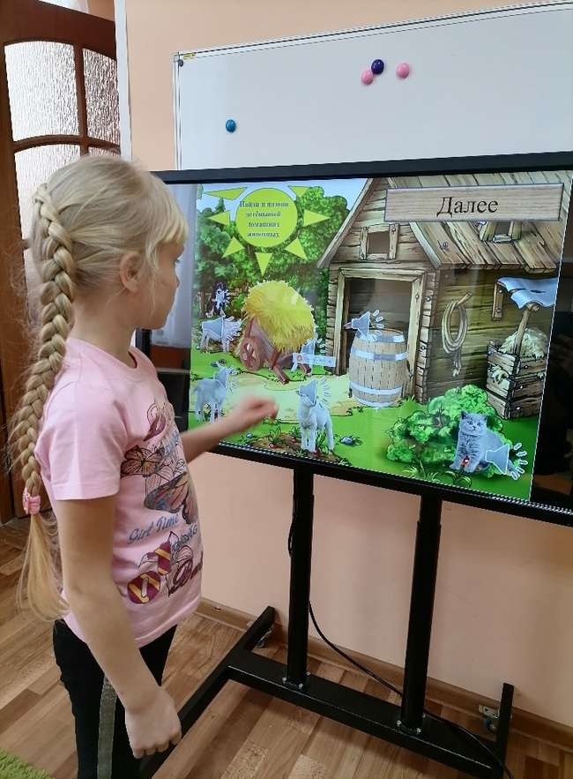
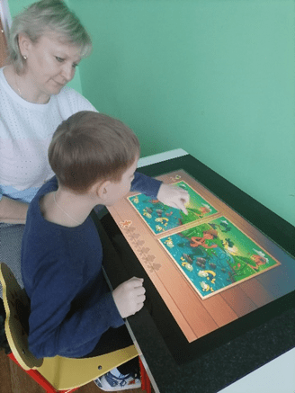
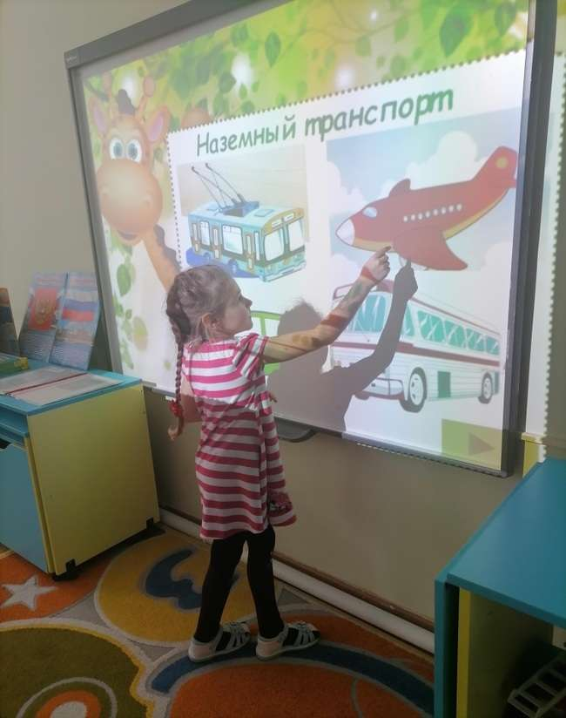
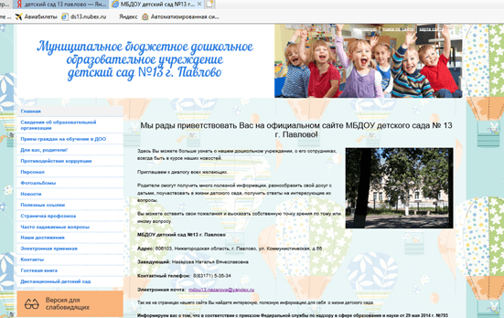
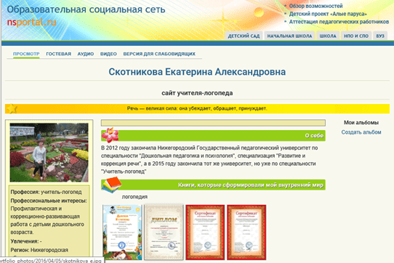



Информационно-коммуникационные технологии

Slide 14


Оснащение учебно-материальной базы
2018г.
515 000 руб.
Приобретено:
Образовательные программы, учебники, учебные пособия
Дидактические и наглядные материалы
Технические средства обучения коллективного и индивидуального пользования
Оборудование, способствующее охране и укреплению здоровья детей
2019 г.
950 000 руб.
2020г.
877 000 руб.

Slide 15
Кадровый состав
Курсы повышения квалификации
Образование
Квалификационная категория

Slide 16

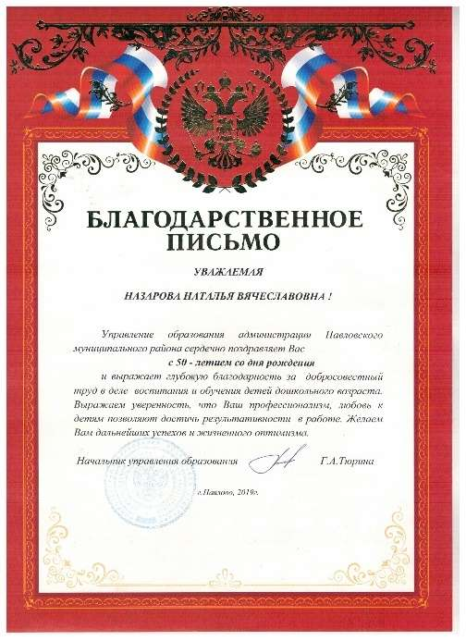

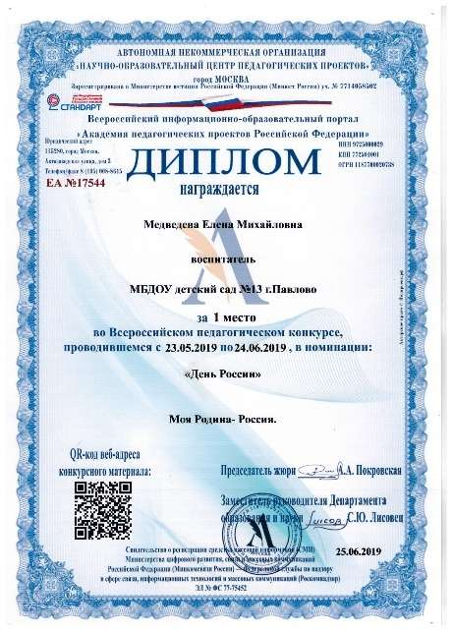





Наши достижения

Slide 17
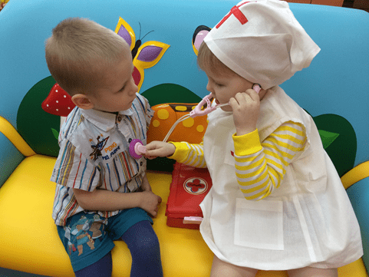
Контингент обучающихся
В ДОУ функционирует 4 группы
Группа общеразвивающей направленности
Группа комбинированной направленности
Группа раннего возраста
Младшая
группа
Подготовительная к школе группа
Средне –старшая группа

Slide 18
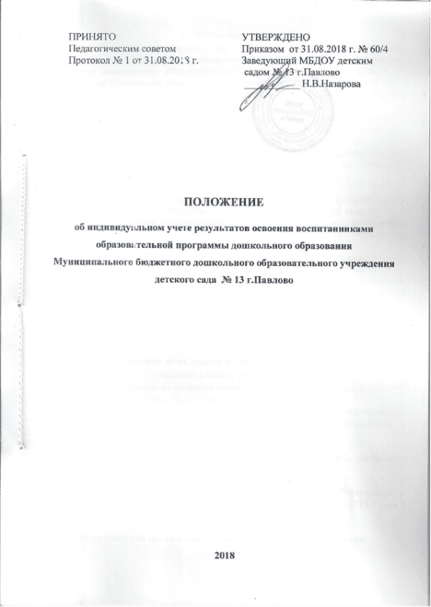
Освоение воспитанниками образовательных программ
Индивидуальный учет результатов освоения воспитанниками образовательных программ дошкольного образования
Сбор
Анализ
Хранение
Накопление
Карта наблюдений по ОП ДО
Карта наблюдений по АОП ДО
Карта наблюдений в части Программы, формируемой участниками образовательных отношений
Корректировка образовательного процесса

Slide 19
Результаты освоения программ

Slide 20
Показатели развития на этапе завершения дошкольного образования

Slide 21
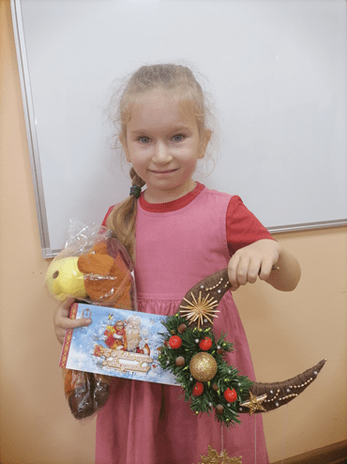
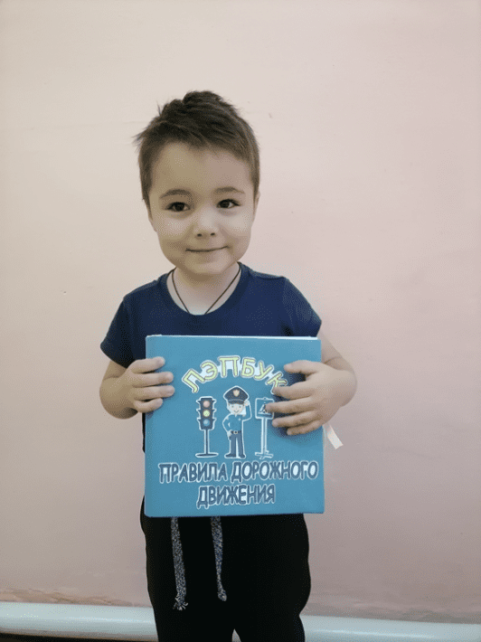
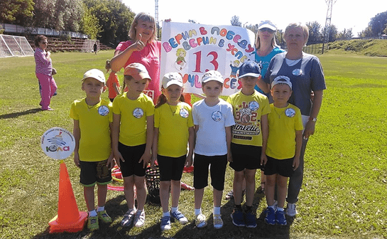
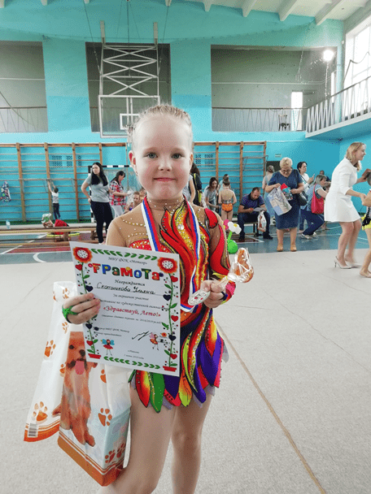
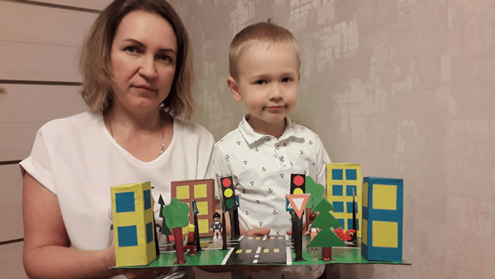



Достижения наших воспитанников
«Спартакиада -2018»
Конкурс «Мастерская Деда Мороза»
Конкурс «За безопасность на дорогах всей семьей»
Конкурс по художественной гимнастике
Конкурс «За безопасность на дорогах всей семьей»

Slide 22
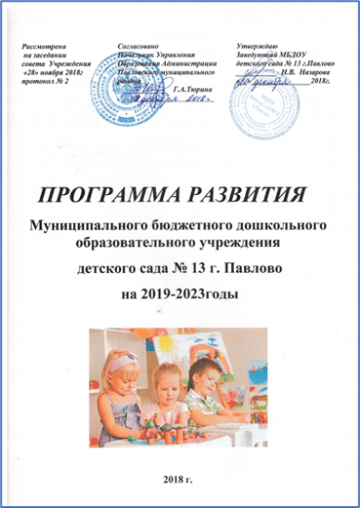
Программа развития
Задачи программы
Совершенствование образовательной деятельности по образовательным программам дошкольного образования на основе внедрения новых технологий и обновления содержания образования, в том числе информационно-коммуникационных
Совершенствование системы коррекционной деятельности учреждения, с учетом индивидуальных особенностей дошкольников
Повышение профессионального уровня воспитателей МБДОУ в соответствии с критериям стандарта педагога дошкольного образования
Совершенствование системы управления учреждением и внутренней системы оценки качества образования
Повышение качества работы с родителями (законными представителями). Содействие повышению роли родителей в образовании ребенка дошкольного возраста
Расширение перечня и содержания дополнительных общеразвивающих программ

Slide 23
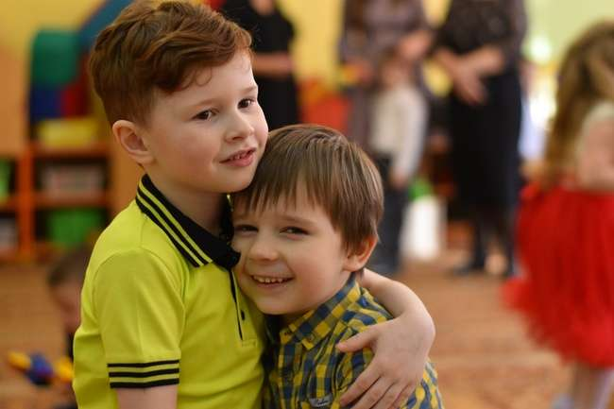
Основная идея инновационного развития образовательного учреждения
Совершенствование системы развивающего и коррекционного образования, реализующего право каждого ребенка на качественное дошкольное образование , полноценное развитие в период дошкольного детства как основы успешной реализации и самореализации.

